Slide 1

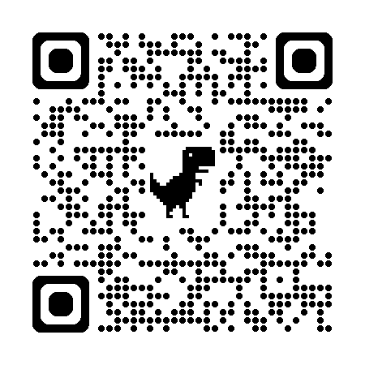

深度學習 Deep Learning
Gradient Descent (II)
Instructor: 林英嘉 (Ying-Jia Lin)
2025/03/10
Course GitHub
Slido # DLGD

Slide 2
Outline
Recap [20 min]
Gradient Descent (II) [60 min]
Training script in PyTorch [35 min]
Quiz [30 min]

Slide 3
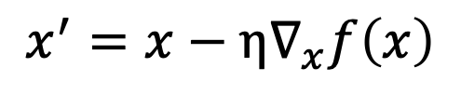
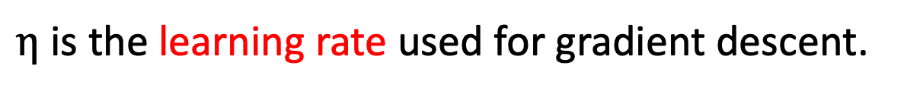
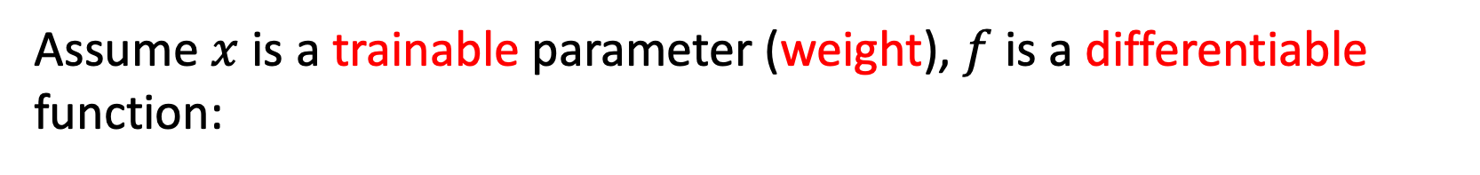
[Recap] Gradient Descent (梯度下降法)
Assume $x$ is a trainable parameter (weight), $f$is a differentiable function:
Gradient descent:
$$x^{′}=x−η∇_{x}f\left(x\right)$$
$η$ is the learning rate used for gradient descent.

Slide 4
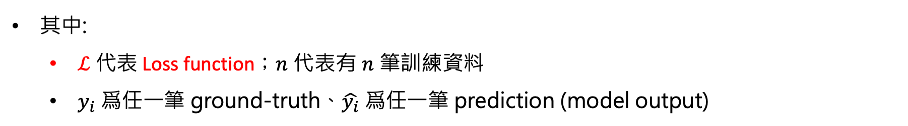
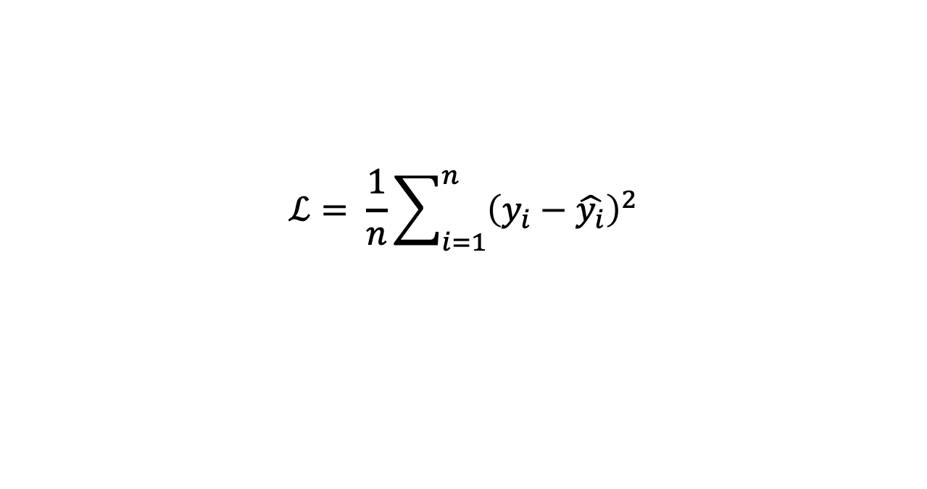
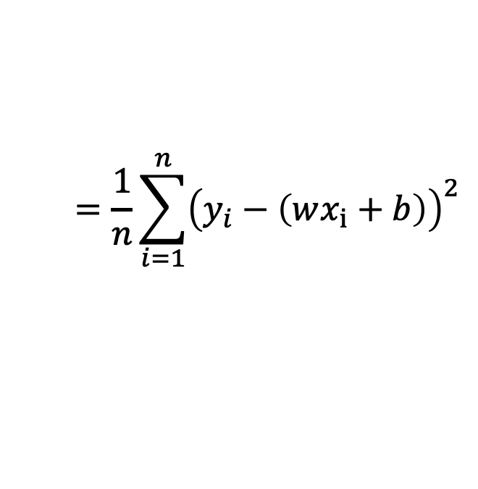
[Recap] Minimize a Regression Model
以均方誤差 (Mean Squared Error) 為例：
$$ℒ= \frac{1}{n}\sum_{i=1}^{n}{{\left(y_{i}−\hat{y_{i}}\right)}^{2}}$$
$$=\frac{1}{n}\sum_{i=1}^{n}{{\left(y_{i}−\left(wx_{i}+b\right)\right)}^{2}}$$
其中:
$ℒ$ 代表 Loss function；$n$ 代表有 $n$ 筆訓練資料
$y_{i}$ 爲任一筆 ground-truth、$\hat{y_{i}}$ 爲任一筆 prediction (model output)

Slide 5
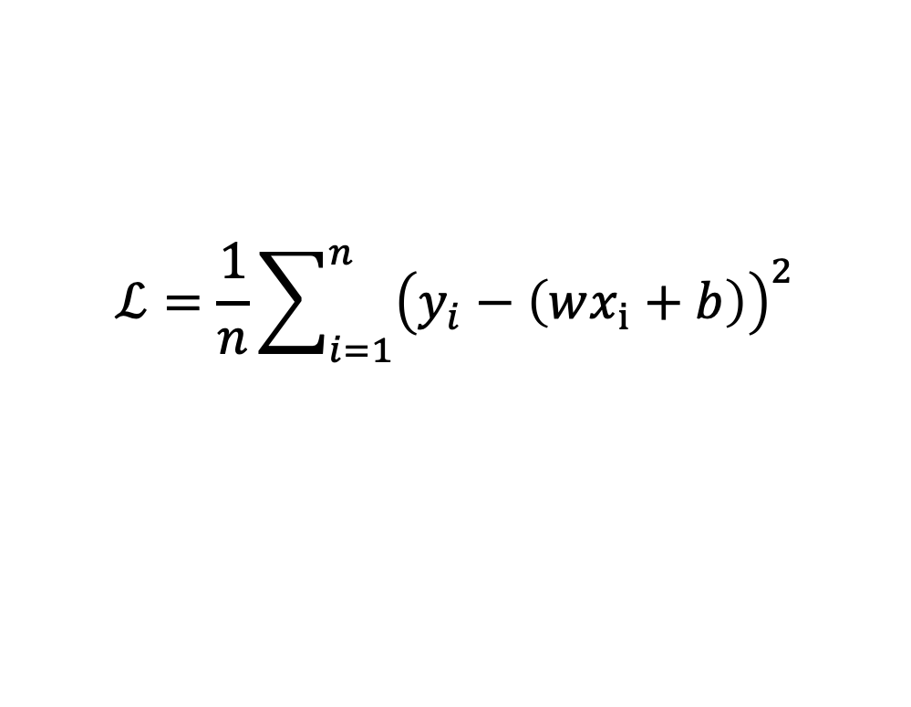
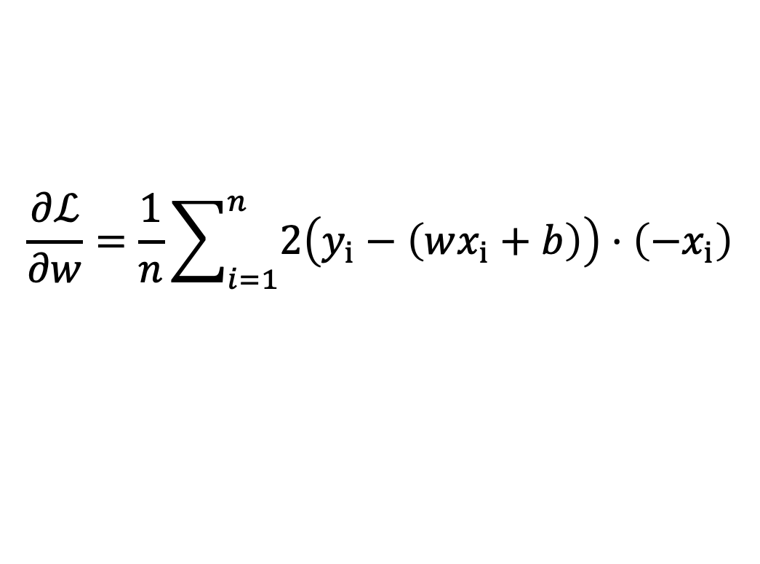
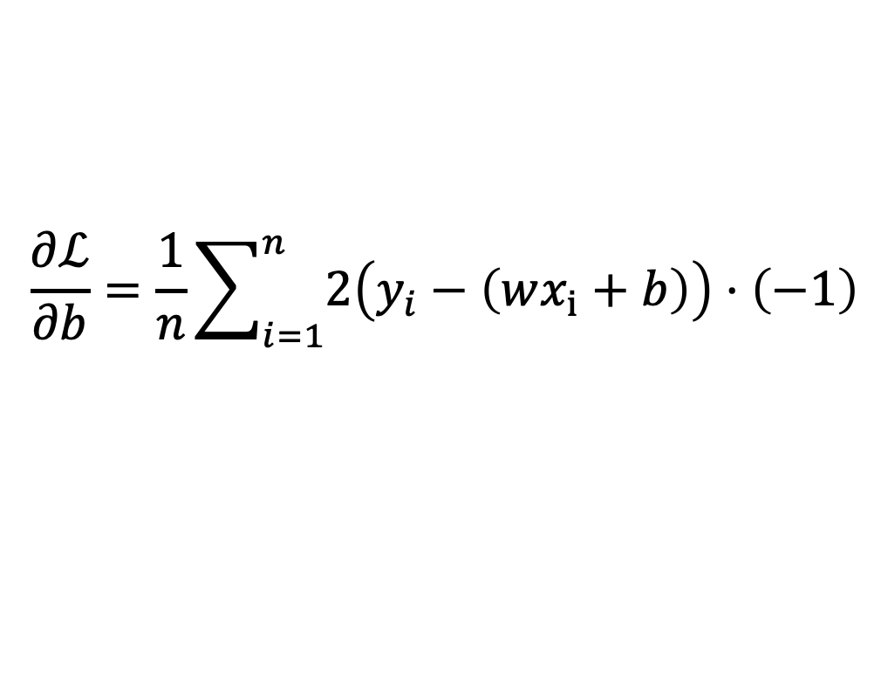
[Recap] Minimize a Regression Model
$$ℒ=\frac{1}{n}\sum_{i=1}^{n}{{\left(y_{i}−\left(wx_{i}+b\right)\right)}^{2}}$$
$$\frac{∂ℒ}{∂w}=\frac{1}{n}\sum_{i=1}^{n}{2\left(y_{i}−\left(wx_{i}+b\right)\right)}⋅\left(−x_{i}\right)$$
對w進行偏微分
$$\frac{∂ℒ}{∂b}=\frac{1}{n}\sum_{i=1}^{n}{2\left(y_{i}−\left(wx_{i}+b\right)\right)}⋅\left(−1\right)$$
對b進行偏微分

Slide 6
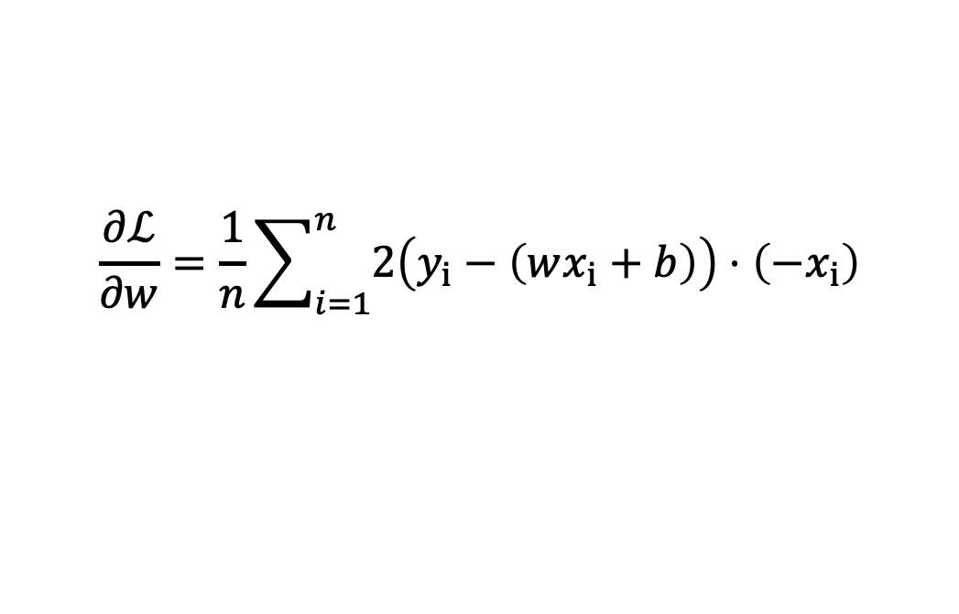
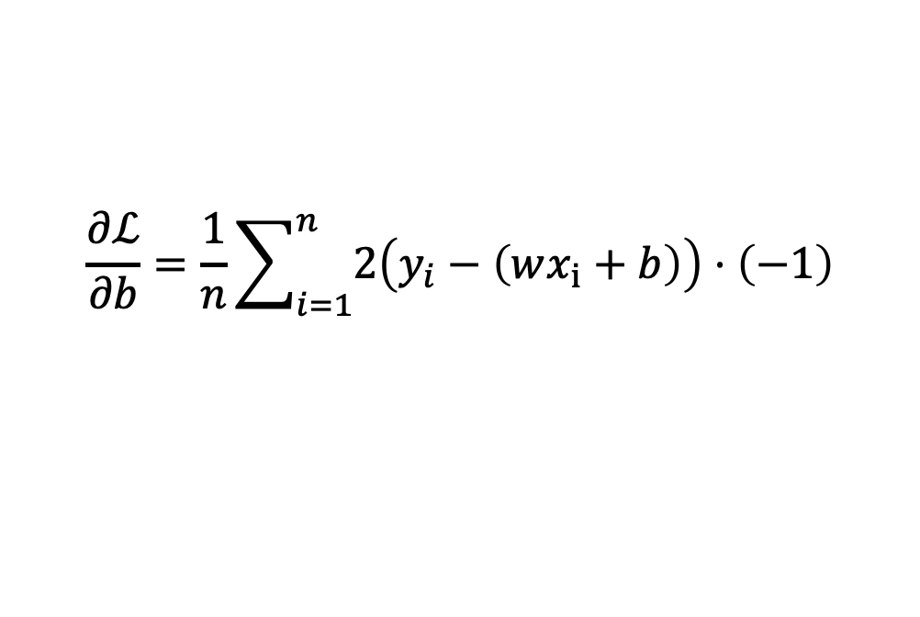
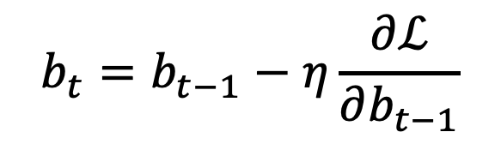
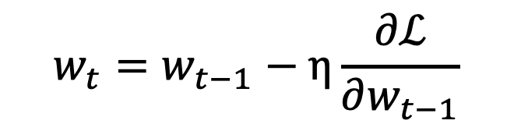
[Recap] Minimize a Regression Model
$$\frac{∂ℒ}{∂w}=\frac{1}{n}\sum_{i=1}^{n}{2\left(y_{i}−\left(wx_{i}+b\right)\right)}⋅\left(−x_{i}\right)$$
$$\frac{∂ℒ}{∂b}=\frac{1}{n}\sum_{i=1}^{n}{2\left(y_{i}−\left(wx_{i}+b\right)\right)}⋅\left(−1\right)$$
更新w：
更新b：
$$w_{t}=w_{t−1}−η\frac{∂ℒ}{∂w_{t−1}}$$
$$b_{t}=b_{t−1}−η\frac{∂ℒ}{∂b_{t−1}}$$
$η$ 代表 learning rate，扮演梯度下降過程的重要角色

Slide 7

Training Process of a Deep Learning Model
深度學習模型被訓練的流程
Update weights (the learning part)
Model
Back-Propagation
Gradient Descent
Training Data
梯度後處理 /
學習率調整
Calculate gradients

Slide 8
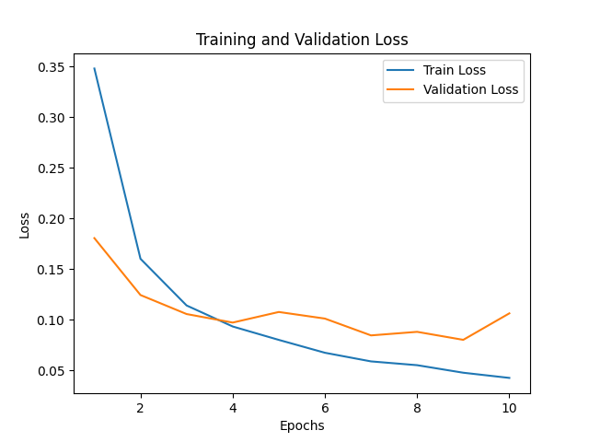
Convergence
Convergence (收斂) 是指在模型訓練過程中，loss 的變化逐漸趨於穩定，可能已經到達最佳解，表示模型的學習進度減緩
收斂表示模型可能已達到某個局部或全局最小值，但不一定代表它找到了最佳解 (因為有可能只是局部最小值)，也不保證模型此時具備良好的泛化能力 (val_loss 也同樣很低)

Slide 9

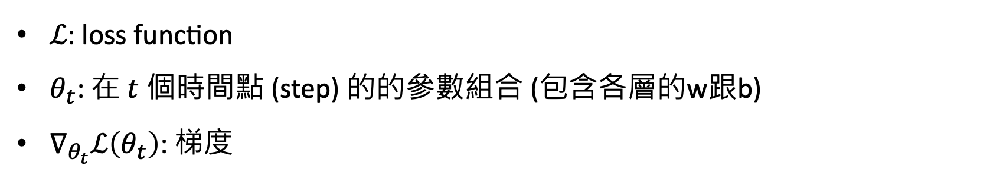
Convergence and gradients
在經過很多個 steps ($t$ 很大) 的更新之後，gradients 等於零的情況：
$$∇_{θ_{t}}ℒ\left(θ_{t}\right)=0$$
ℒ: loss function
$θ_{t}$: 在 $t$ 個時間點 (step) 的的參數組合 (包含各層的w跟b)
$∇_{θ_{t}}ℒ\left(θ_{t}\right)$: 梯度

Slide 10
Another training approach: SGD
在一般的 Gradient descent (GD) 中，我們是將所有的資料算一次梯度之後，才更新一次模型
資料量大的時候，單次模型更新的計算時間長 (但是平行化可以解決)
SGD: Stochastic gradient descent
把資料切成 batches，每次進行 GD 時都是隨機取其中一個 batch 來計算梯度與更新模型

Slide 11
Mini-batch Data
batch
batch
batch
batch
Training Data
(1M examples)
打亂
batch
batch
batch
batch
...
(Shuffle)
batch
batch
batch
batch
在batch size = k時，每個batch有k筆資料

Slide 12
Optimization with Batches (Pseudo code)
假設 training data 有 5,000,000 examples，mini_batch_size = 1,000
Number of steps = 5000000 / 1000 = 5000
代表會進行 5000 次 gradient descent (更新 5000 次參數)
# do shuffle
for i in range(5000):
start_index = i * 1000
end_index = start_index + 1000
x = train_x[start_index: end_index]
y = train_y[start_index: end_index]
# Calculate gradients via BP
# do gradient descent (update parameters)

Slide 13
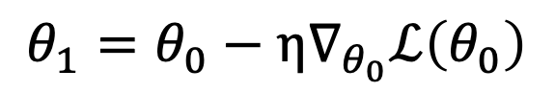
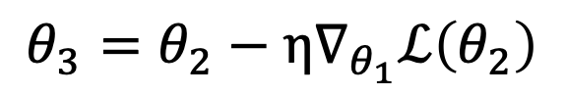
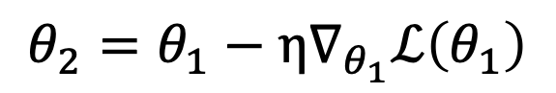
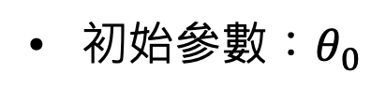
Optimization with Batches
初始參數：$θ_{0}$
B 組 (x, y)
Batch
(x, y) 輸入到模型，forward and backward
$$θ_{1}=θ_{0}−η∇_{θ_{0}}ℒ\left(θ_{0}\right)$$
Batch
(x, y) 輸入到模型，forward and backward
$$θ_{2}=θ_{1}−η∇_{θ_{1}}ℒ\left(θ_{1}\right)$$
Batch
(x, y) 輸入到模型，forward and backward
$$θ_{3}=θ_{2}−η∇_{θ_{1}}ℒ\left(θ_{2}\right)$$
...

Slide 14
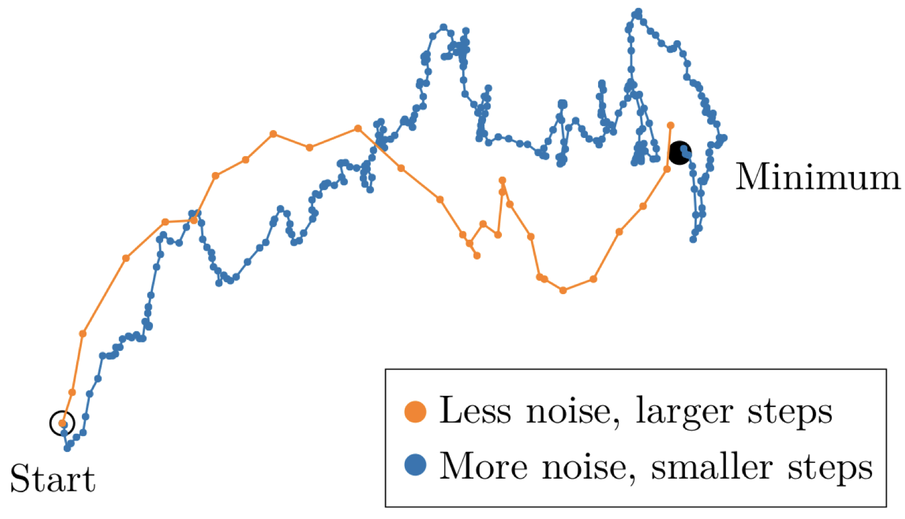
Larger batch size vs. smaller batch size
Large batch size (fewer steps)
Small batch size (more steps)
McCandlish, Sam, et al. "An empirical model of large-batch training." arXiv preprint arXiv:1812.06162 (2018).

Slide 15

Batching fixes the memory problem
硬體計算角度
Training Data
(1M examples)
train.to(”cuda:0”)
❌
mini.to(”cuda:0”)
batch
✅
Typically, during training or test time, we use a small set of data (mini-batch) at one time for running a deep learning model on GPUs.
Figure source: https://www.league-funny.com/3c/article-343103

Slide 16
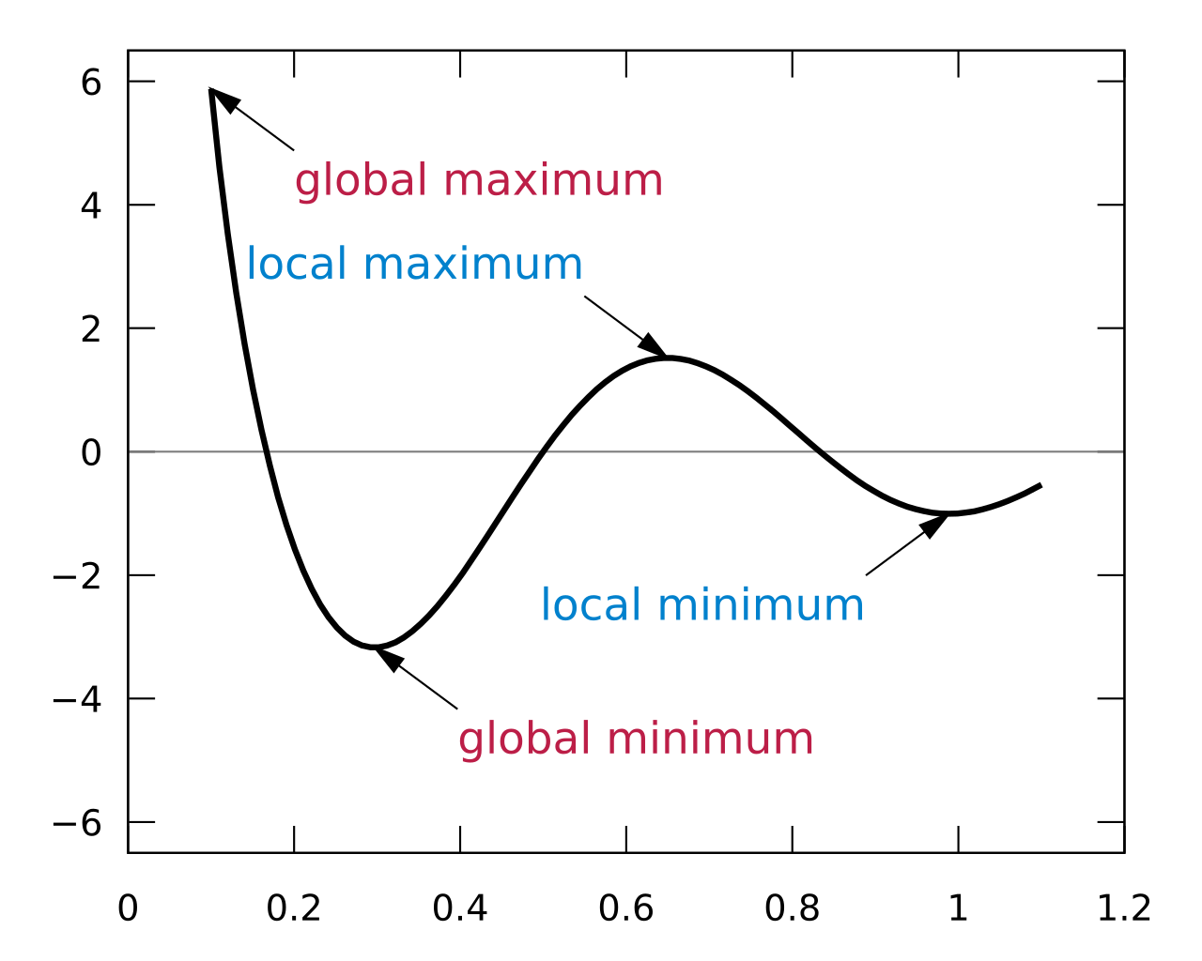
Question
最佳化理論角度
和 full batch size 的 GD 比起來，用mini-batch訓練的效果一定比較好嗎？
Ans: full batch size 只會更新一次，容易跑到 local minimum 的位置
Figure source:
https://en.wikipedia.org/wiki/Maximum_and_minimum

Slide 17
Batch and Mini-batch Gradient Descent
比較
 | Batch Gradient Descent | Stochastic Gradient Descent | Mini-batch Stochastic Gradient Descent
單次更新所使用的訓練資料筆數 | Entire training set | 1 | mini_batch_size (Hyperparameter)
訓練穩定性 | Stable | Low | Medium
訓練時期更新頻率 (number of steps) | Low 1 time per epoch | High 1 time per sample | Medium 1 time per mini-batch
缺點 | Easily falling into local minimum | Training variance is too big | Hard to determine the best batch size
廣義上 SGD 指的是 Mini-batch Stochastic Gradient Descent

Slide 18
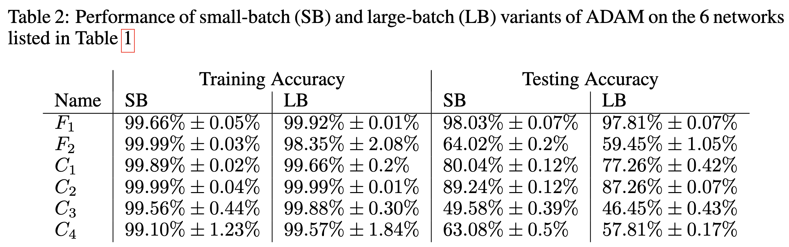
Question
最佳化理論 / 實驗角度
batch_size 大比較好還是 batch_size 小比較好？
SB: small batch (256)
LB: large batch (training set size*0.1)
Keskar, Nitish Shirish, et al. "On Large-Batch Training for Deep Learning: Generalization Gap and Sharp Minima." ICLR. 2017.

Slide 19
Small-batch vs. Large-batch Training
 | Small batches | Large batches
單次更新所需要的時間 | 較短 | 較長 (平行化後差異縮小)
單次更新記憶體用量 | 較少 | 較多
訓練穩定性 | 較不穩定 | 較穩定
訓練時期更新頻率 (number of steps) | 較多 | 較少
1 Epoch 訓練時間 | 較快 | 較慢 (平行化後較快)
訓練後的模型效能 | 可能較好 | 可能較差

Slide 20
Optimizers
基於梯度下降的最佳化方法

Slide 21
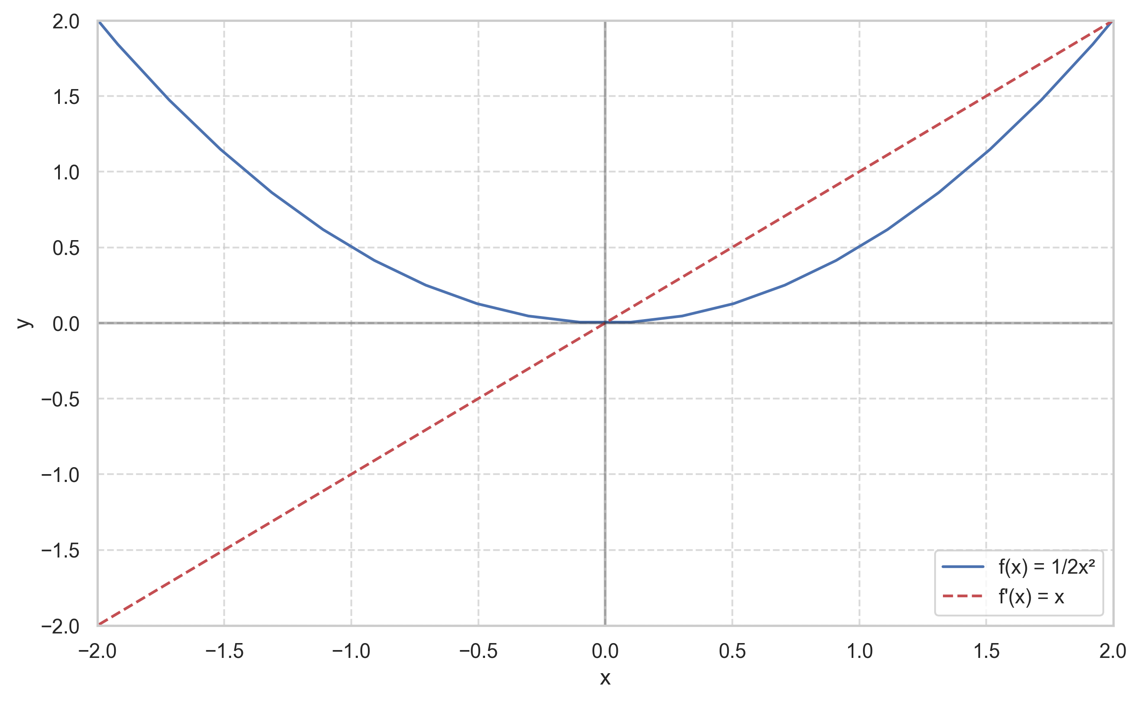
Loss function 到底長怎樣？
使用 f(x) = 1/2x² 作為簡單範例
一次導數為零達到最佳解

Slide 22
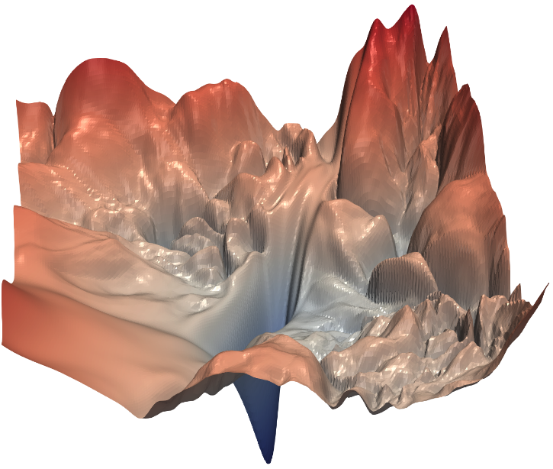
Even more complicated ...
⬅️ The loss surfaces of ResNet-56 with/without skip connections.
https://arxiv.org/abs/1712.09913
Li, Hao, et al. "Visualizing the loss landscape of neural nets." Advances in neural information processing systems 31 (2018).
Notes:
⬅️

Slide 23
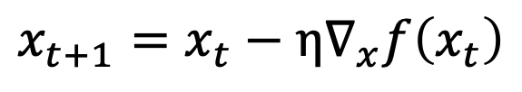
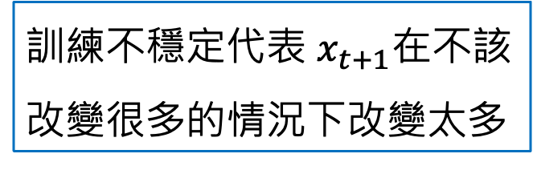
Problem of Gradient Descent with SGD
SGD 在訓練過程中是使用隨機的 mini-batch 進行最佳化
如果隨機取到的 mini-batch 突然產生很大的梯度，可能使訓練不穩定
Gradient descent:
$$x_{t+1}=x_{t}−η∇_{x}f\left(x_{t}\right)$$
觀察梯度歷史紀錄：過去的時間點如果梯度小的話，現在這個時間點理論上梯度不該太大
訓練不穩定代表 $x_{t+1}$在不該改變很多的情況下改變太多
調整學習率，該大的時候大一點，該小的時候小一點

Slide 24
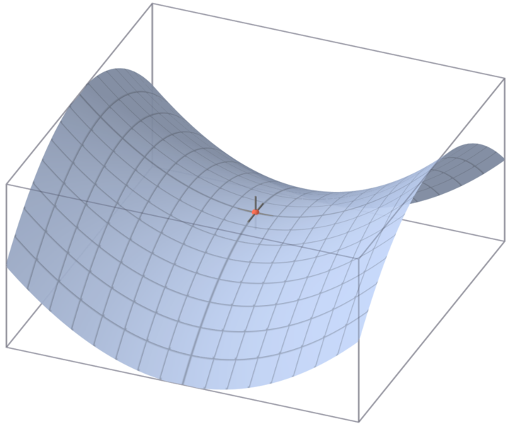
Gradients 很小的時候
Saddle Point
(鞍點)
Figure source:
https://en.wikipedia.org/wiki/Maximum_and_minimum
https://en.wikipedia.org/wiki/Saddle_point

Slide 25
如何有效訓練深度學習模型？
Optimizer:
對梯度動手腳
Momentum
Nesterov Momentum (不常用)
自動調整學習率
Adagrad
RMSprop
Adam

Slide 26
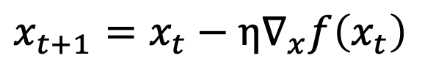
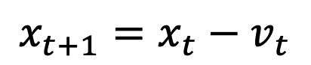
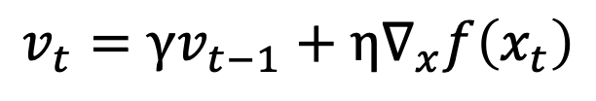
Momentum
https://pytorch.org/docs/main/_modules/torch/optim/sgd.html#SGD
Momentum 將過去的梯度記錄下來
每次更新參數時，會考慮到上一個時間點的梯度
同方向 -> 參數改變幅度大一點；不同方向 ->參數改變幅度小一點
Gradient descent:
$$x_{t+1}=x_{t}−η∇_{x}f\left(x_{t}\right)$$
上一個時間點的梯度
Momentum:
$$v_{t}=γv_{t−1}+η∇_{x}f\left(x_{t}\right)$$
Momentum term
(超參數，常設為 0.9)
$$x_{t+1}=x_{t}−v_{t}$$

Slide 27
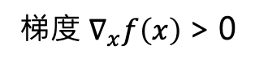
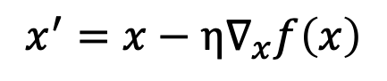
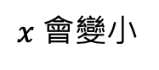
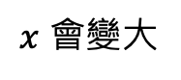
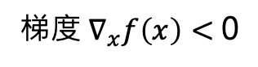
[Recap] 以兩個點來觀察 Gradient Descent 的特性
$$x^{′}=x−η∇_{x}f\left(x\right)$$
梯度 $∇_{x}f\left(x\right)<$ 0
梯度 $∇_{x}f\left(x\right)$> 0
$x$ 會變大
$x$ 會變小

Slide 28
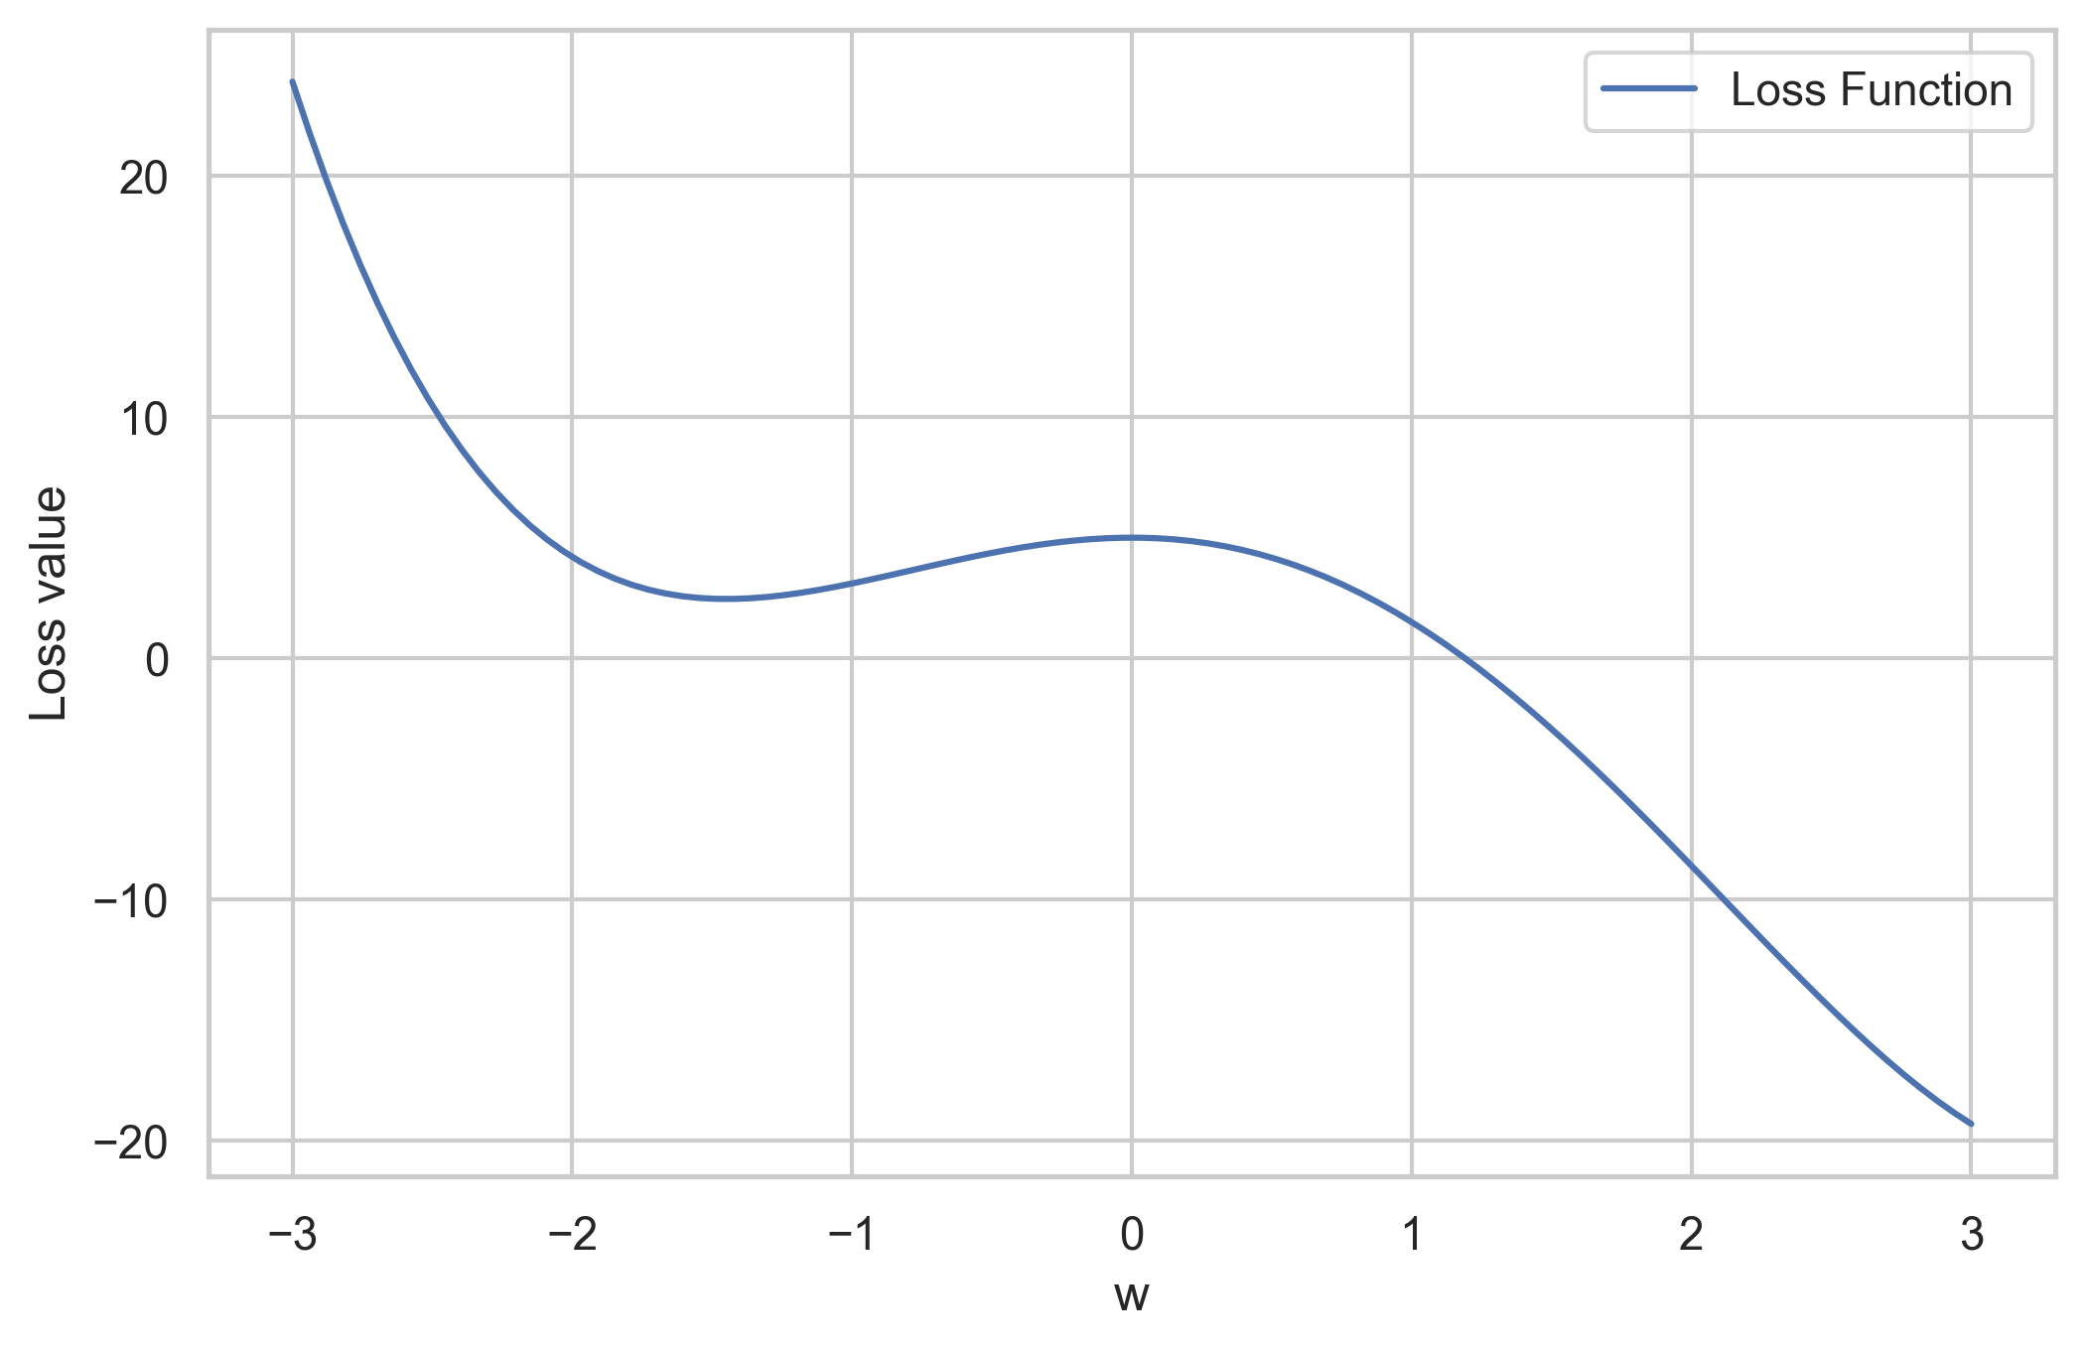
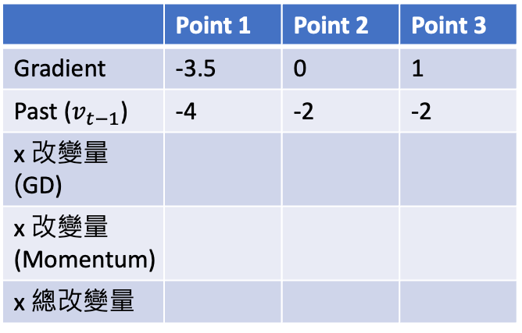
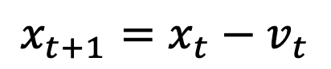
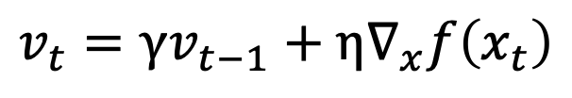
Gradient Descent with Momentum (example)
$$v_{t}=γv_{t−1}+η∇_{x}f\left(x_{t}\right)$$
$$x_{t+1}=x_{t}−v_{t}$$
Point 1
Point 2
Point 3
 | Point 1 | Point 2 | Point 3
Gradient | -3.5 | 0 | 1
Past ($v_{t−1}$) | -4 | -2 | -2
x 改變量 (GD)
x 改變量 (Momentum)
x 總改變量

Slide 29
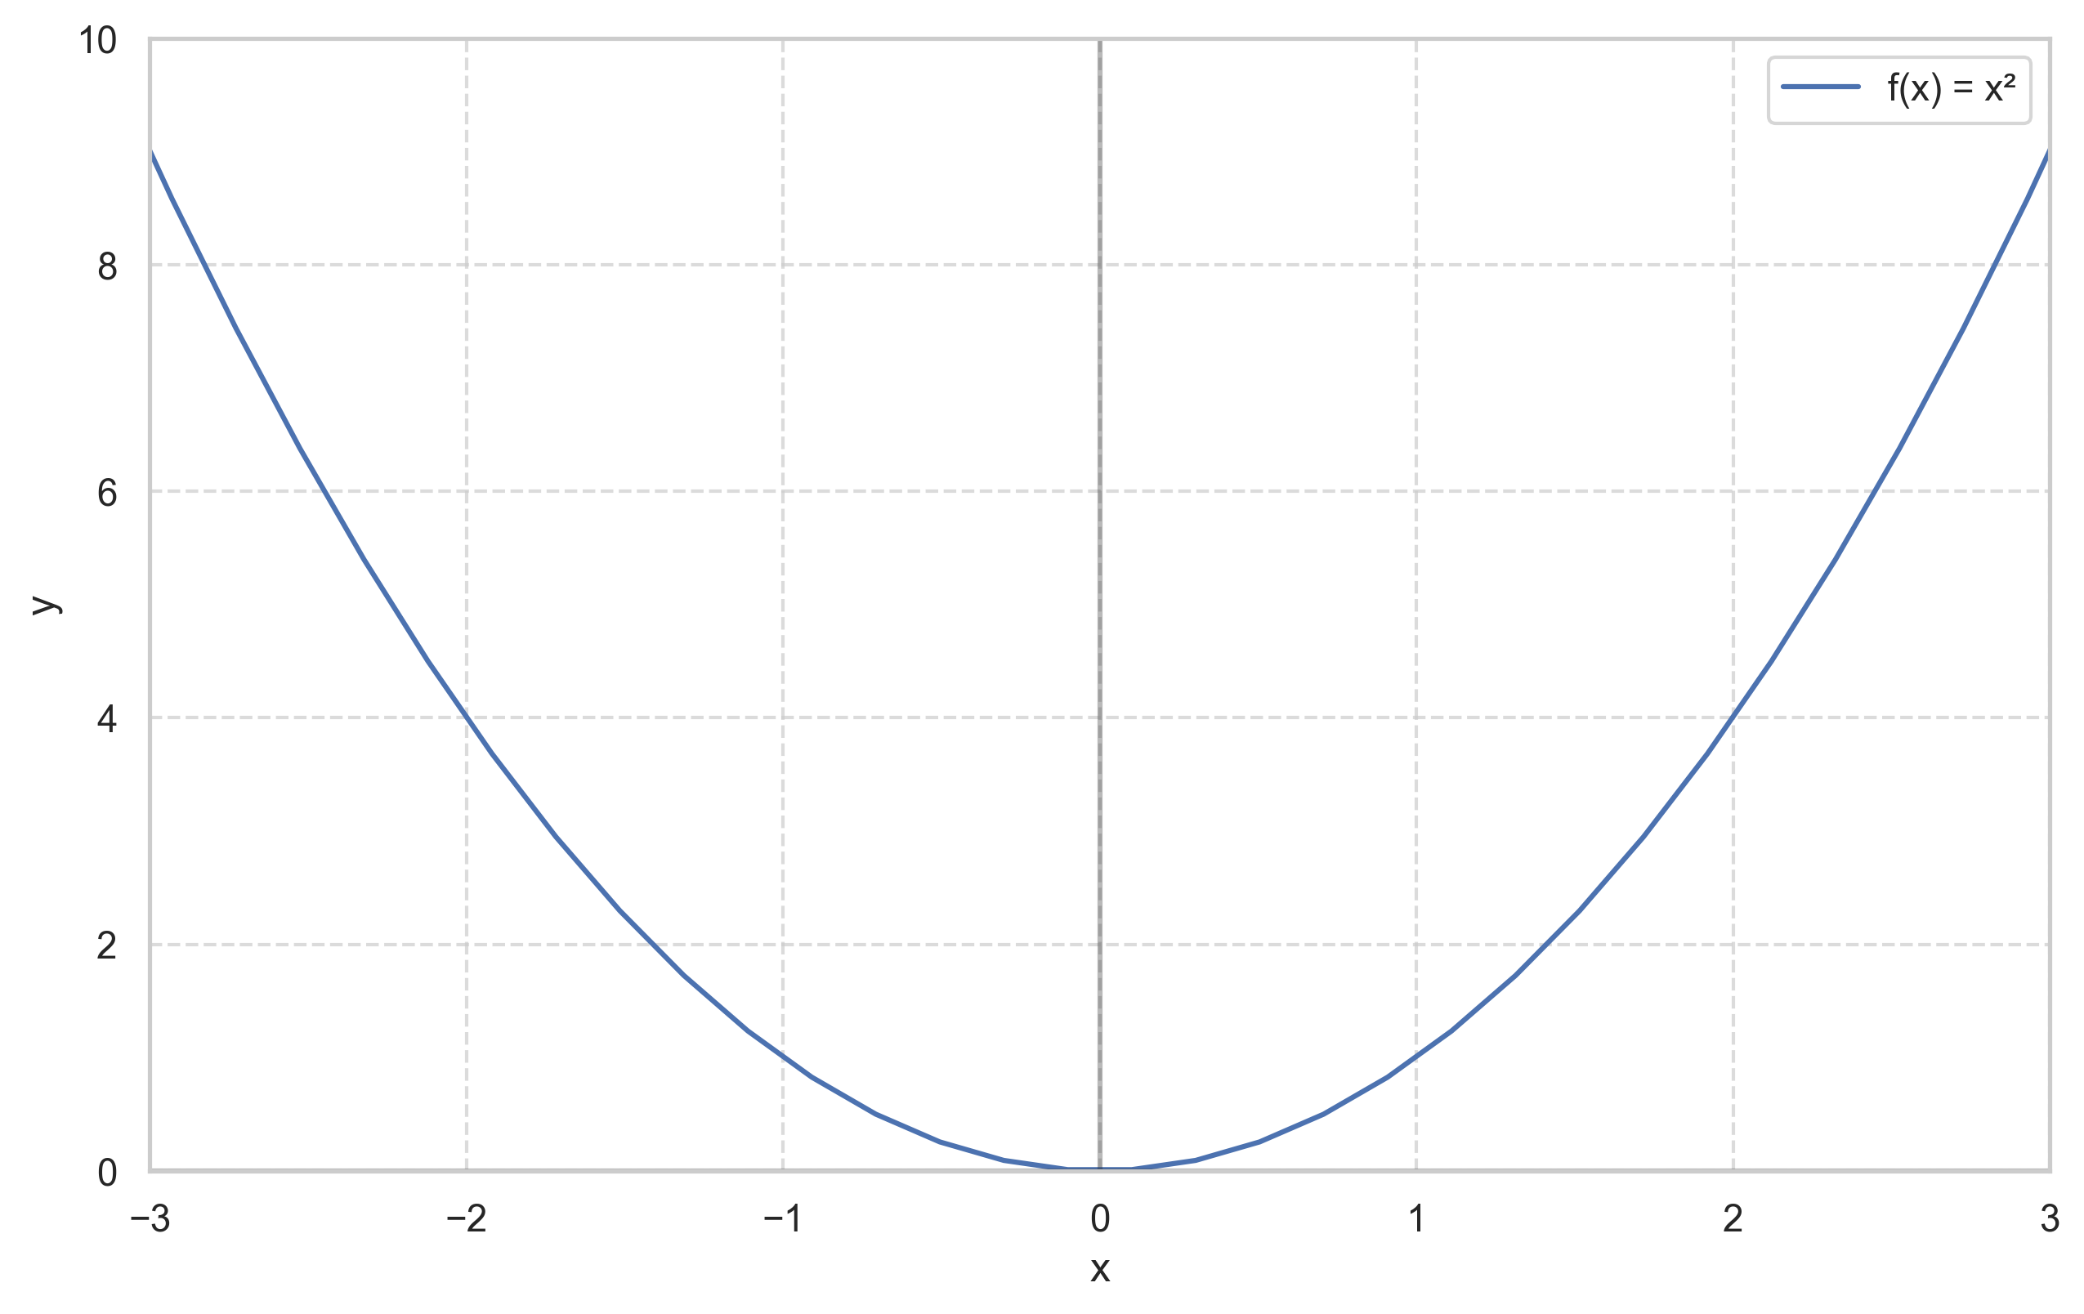
Momentum
gradient 跟momentum同方向
➡️ 更新多一點
gradient 跟momentum反方向
➡️ 更新少一點

Slide 30
Summary of Momentum
標準 SGD 可能因為梯度的隨機變化而大幅震盪，而 Momentum 可以緩衝這種震盪
Momentum 的功能：
加速收斂
逃離鞍點 (Saddle point)
只是理論，不一定能夠做到！

Slide 31
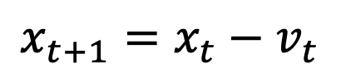
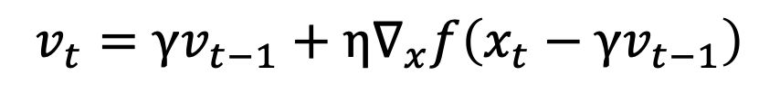
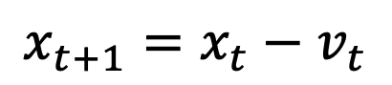
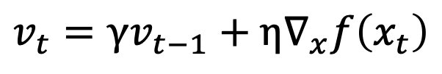
Nesterov Momentum
Momentum 的問題：有可能參數被更新過度
在 Nesterov Momentum 中，過去的梯度也會被記錄下來
先假裝更新參數算出梯度，再回頭修正
Momentum:
$$v_{t}=γv_{t−1}+η∇_{x}f\left(x_{t}\right)$$
$$x_{t+1}=x_{t}−v_{t}$$
Nesterov:
$$v_{t}=γv_{t−1}+η∇_{x}f\left(x_{t}−γv_{t−1}\right)$$
$$x_{t+1}=x_{t}−v_{t}$$

Slide 32
如何有效訓練深度學習模型？
Optimizer:
對梯度動手腳
Momentum
Nesterov Momentum
自動調整學習率
Adagrad
RMSprop
Adam

Slide 33
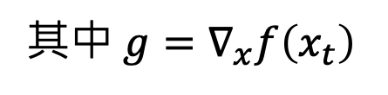
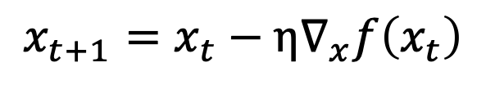
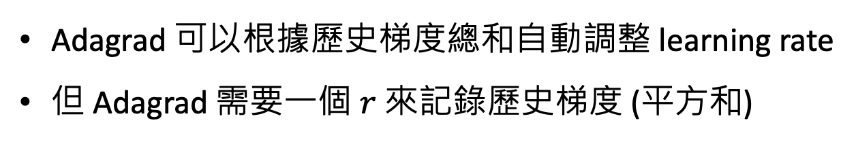
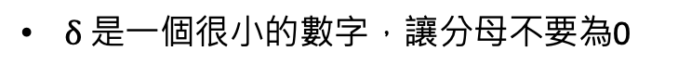
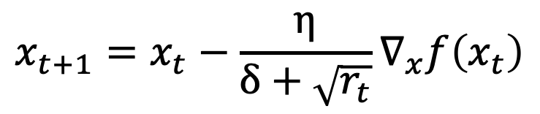

Adagrad (Adaptative Gradient)
Adagrad 可以根據歷史梯度總和自動調整 learning rate
但 Adagrad 需要一個 $r$ 來記錄歷史梯度 (平方和)
Gradient descent:
$$x_{t+1}=x_{t}−η∇_{x}f\left(x_{t}\right)$$
Adagrad:
$$r_{t}=r_{t−1}+g⊙g$$
其中 $g=∇_{x}f\left(x_{t}\right)$
$$x_{t+1}=x_{t}−\frac{η}{δ+\sqrt{r_{t}}}∇_{x}f\left(x_{t}\right)$$
$δ$ 是一個很小的數字，讓分母不要為0

Slide 34



對 Adagrad 的觀察與思考
Adagrad:
$$r_{t}=r_{t−1}+g⊙g$$
其中 $g=∇_{x}f\left(x_{t}\right)$
$$x_{t+1}=x_{t}−\frac{η}{δ+\sqrt{r_{t}}}∇_{x}f\left(x_{t}\right)$$
Learning rate 或許會下降太快 (平方和導致)
不適用於許多深度學習模型 (實驗角度)

Slide 35







RMSProp
RMSProp 是 Adagrad 的改版，為了避免 $r$ 很快就變很大，使得學習率很快就變得很低，此時神經網路會很難更新
Adagrad:
$$r_{t}=r_{t−1}+g⊙g$$
其中 $g=∇_{x}f\left(x_{t}\right)$
$$x_{t+1}=x_{t}−\frac{η}{δ+\sqrt{r_{t}}}∇_{x}f\left(x_{t}\right)$$
RMSProp:
$$r_{t}=pr_{t−1}+(1−p)g⊙g$$
$δ$ 是一個很小的數字，讓分母不要為0
$p$ 為 decay rate (常設為 0.9)
$$x_{t+1}=x_{t}−\frac{η}{\sqrt{δ+r_{t}}}∇_{x}f\left(x_{t}\right)$$

Slide 36
Adam
Adam: adaptive moment estimation
結合了 Momentum 和 RMSProp 的概念
Kingma, Diederik P., and Jimmy Ba. "Adam: A method for stochastic optimization." ICLR 2015. https://arxiv.org/abs/1412.6980

Slide 37

Adam
Kingma, Diederik P., and Jimmy Ba. "Adam: A method for stochastic optimization." ICLR 2015. https://arxiv.org/abs/1412.6980
Learning rate
momentum
RMSProp

Slide 38




Adam
(以 $β_{1}^{t}$ 為例)
$$β_{1}^{t}=β_{1}^{1}×β_{1}^{2}×…×β_{1}^{t}$$
Momentum歷史記錄
$$m_{t}=β_{1}v_{t−1}+(1−β_{1})∇_{x}f\left(x_{t}\right)$$
0
0.1
0.5
$$β_{1}^{t}=0.9$$ | 校正前 | 校正後
$\hat{m_{t}}$ | 0.1 * 0.5 = 0.05 | 0.1 * 0.5 / 0.1 = 0.5

Slide 39

Adam
$$t$$ | $$β_{1}^{t}$$ | 校正項 $1−β_{1}^{t}$
1 | 0.9 | 0.1
2 | 0.9² = 0.81 | 0.19
3 | 0.9³ = 0.729 | 0.271
10 | 0.9¹⁰ = 0.3487 | 0.6513
100 | 0.9¹⁰⁰ = 0.000026 | 0.999974
隨著時間越來越不需要校正

Slide 40
Additional Links
Optimizers
https://www.ruder.io/optimizing-gradient-descent/#fn5
Saddle point
https://www.youtube.com/watch?v=8aAU4r_pUUU

Slide 41

AD

Slide 42
Thank you!
Instructor: 林英嘉
✉️ yjlin@cgu.edu.tw
TA: 林君襄
✉️ becky890926@gmail.com

